Slide 1
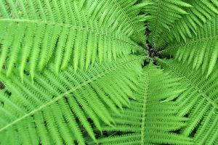
PRAPROTI
PREDMET:BIOLOGIJA

Slide 2
PRAPROTI
Praprotnice so najvišje organizirana skupina nesemenovk. Delimo jih na šest razredov, in sicer:
a) prapraproti
b) protovci
c) lisičjakovci
d) isoetopsida- ni slovenskega prevoda.
e) presličevke
d) praproti

Slide 3
Prapraproti so že zdavnaj izumrle, drugi razred (protovci) pa rastejo predvsem v Avstiji in Oceaniji. Ostale vrste pa rastejo po vsej Evropi, vendar v Sloveniji ni vrst iz razreda Isoetopsida.
Telo praprotnic sestoji iz korenine, stebla in listov, ki so povezani z žilami. Razvit je torej pravi brst. Praprotnice nimajo semen. Na robu ali na bazi nekaterih listov so trosovniki z mikroskopsko majhnimi trosi. Ti listi z trosi se razlikujejo od tropofilov, ki služijo izključno za fotosintezo.

Slide 4
TELO PRAPROTNICE

Slide 5
ŽIVLJENSKI KROG PRAPROTI
Praproti najdemo na vlažnih mestih, razlog zato pa je da za razmnoževanje potrebujejo vodo.
Moške spolne celice so običkane in ob dežju izplavijo iz anteridijev ter plavajo do arhegonijev, kjer oplodijo žensko spolno celico. Nastane zigota.

Slide 7
Poznamo okoli 20 000 različnih vrst praproti in jih uvrščamo v razred Filicatae.
Večina vrst ima velike liste, ki jim pravimo mahala.
Njihovi trosi se razvijajo v trosovnikih ali sporangijih, ki so običajno na spodnji strani listov.
Pri mnogih vrstah veliko trosovnikov sestavlja trosišče ali sorus. Razne vrste praproti imajo trosovnike na vseh listih, druge pa le na posebnih plodnih listih ali na posebnih pecljih.
Praprotim najbolj ustrezajo vlažnejša rastišča v tropskih predelih.

Slide 8
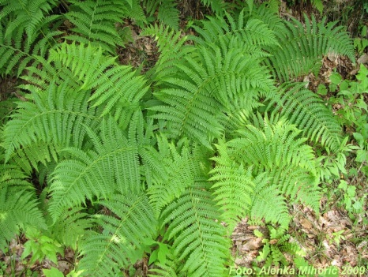
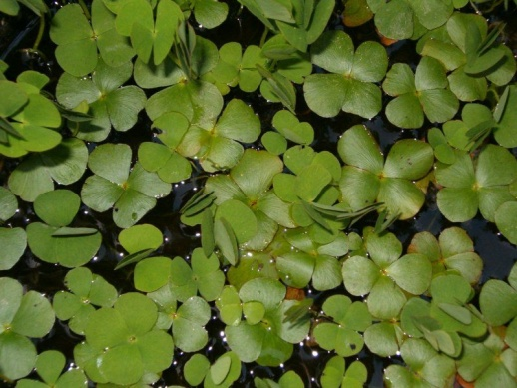
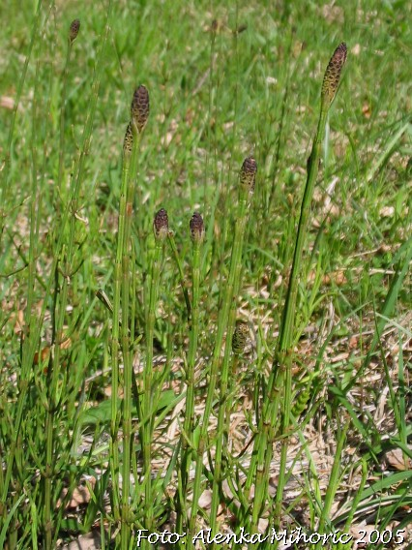
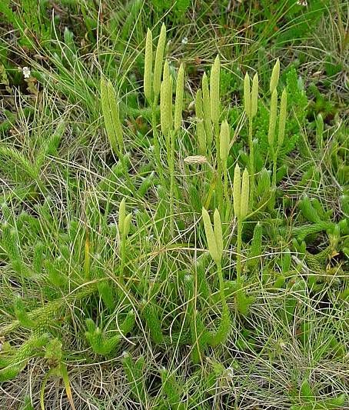
RAZLIČNE VRSTE PRAPROTI:
NEKAJ PRIMEROV:
Rjavi sršaj
Pozidni sršaj
Orlova praprot
Bukovčica
Navadna sladka koreninica
Brinolistni lisičjak
Njivska preslica
Gozdna preslica
Orjaški lisičjak
Vodna praprot
Drevesna praprot…

Slide 9
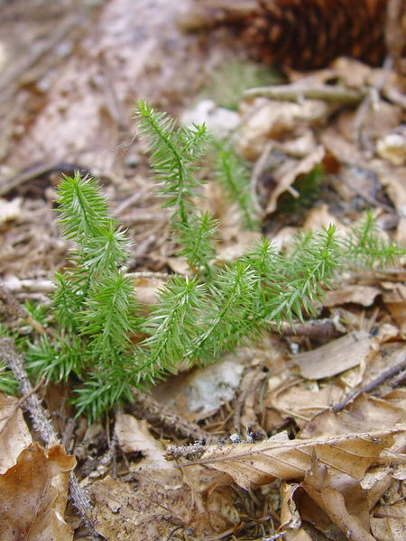
BRINOLISTNI LISIČJAK
steblo plazeče se , veje pokončne, do 30 cm, ima vilasto razvejanje.
Listi igličasti do 9mm dolgi, na poganjku spiralasto, pravokotno razvrščeni.
Trosni klasi posamični, pokončni, na vrhu poganjkov, pojavijo se avgusta ali septembra.
Vlažni senčni iglasti gozdovi in resave.
Za lisičjake je značilna vilasta razrast nad-in podzemnih delov rastline.

Slide 10
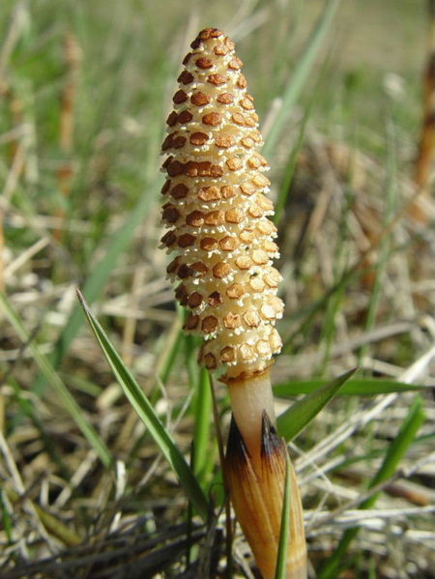
NJIVSKA PRESLICA
V marcu ali aprilu sprva poženejo plodna stebla, ta so rjava, nerazrasla, s pokončnimi cimetovo rjavimi trosnimi klasi.
Trebuščaste nožnice ( zrasli listi) s 6-12 črnimi zobci.
Po propadu plodnih stebel zrastejo jalova zelena stebla, ta so do 50cm visoka, 6-8 brazdasta, votla, členasta, vsak člen obdaja nožnica s 6-19 zobmi
Stranski poganjki četvero-do peterorobi, nameščeni v vretencih.
Zelo pogosta na poljih, travnikih, ob poteh in železnicah
Včasih so jo zaradi vsebnosti kremenčeve kisline uporabljali za čiščenje pocinkanih posod. Še danes uporabna kot naravno gnojilo in škropivo.

Slide 11
GOZDNA PRESLICA
stebla bledo zelena, do 60cm, votla, s 7-12 nežnimi rebri, členstva
Vsak člen obdaja zvonasta nožnica iz 3-5jajčastih, zelenih do rdečerjavih, nad sredino zraslih lističev
Stranjski poganjki v vretencu, lokasto previsni, razvejeni, v prerezu s 4-5rebri.
Trosni klasi dozorijo aprila do junija

Slide 12
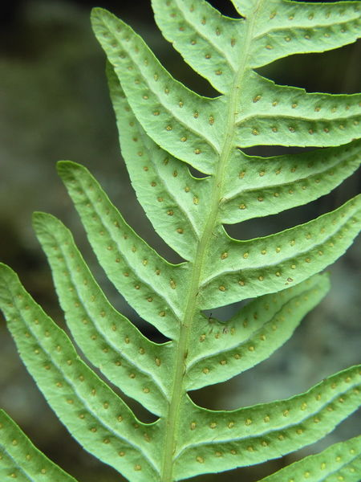
NAVADNA SLADKA KORENINICA
Listi temno zeleni, do 40cm, enostavni, izraščajo iz plazeče se korenike.
Listni pecelj svetlo zelen, tako dolg kot enktrat pernato deljena listna ploskev.
Segmenti podolgovati, zaobljeni spodnji pogosto zrasli.
Trosni in jalovi listi enaki. Trosišča rumenkasta, okrogla, nameščena v dveh vrstah na spodnji strani segmentov, skoznje presevajo.
Raste na razpokah neapnenčastih skal, v senci.
Ime ima po sladkem okusu korenike.

Slide 13
POZIDNI SRŠAJ
Listi sivo zeleni, do 30cm, čvrst, vednozeleni, v pritlični rozeti, poganjajo iz zbite korenike.
Listni pecelj sivo zelen, vsaj tako dolgo kot trikotna do rombasta, 2-3x pernato deljena listna ploskev.
Trosišča podolgovata vzdolž žil na spodnji starni listov.
Sončni zidoviin apnenčaste skale tam je zelo pogost
Morfološko raznolika vrsta. Strokovno ime ima po obliki listnih segmentov in rastišču.

Slide 14
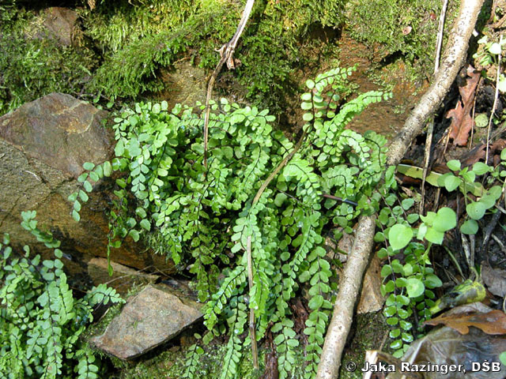
RJAVI SRŠAJ
Listi rumeno-do sivozeleni, do 30cm, v pritlični rozeti, zimzeleni
Kratek listni pecelj in osrednje listno rebro rjavočrna, bleščeča
Listna ploskev enkrat pernato deljena, segmenti nasprotni, kratkopeclajti, podolgovato ovalni.
Jalovi in trosni listi enaki
Podolgovata trosišča na spodnji strani segmentov ob žilah.
Suhi zidovi in skale.
Ko listni sigmenti odpadejo, ostanejo poleg olistnih ploskev togi peclji, ki spominjajo na nasršene lase!!

Slide 15
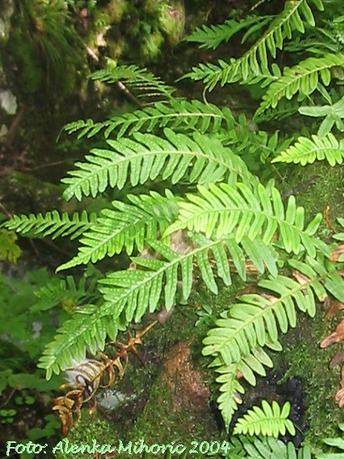
BUKOVČICA
listi svetlozeleni, do 50cm, mehkodlakavi, izraščajo posamično iz plazeče se korenike, ne prezimijo.
Listna ploskev trikotna, dvakrat pernato deljena.
Trosni in jalovi listi enaki. Trosišča drobna, okrogla, nameščena ob robu spodnje strani segmentov
Značilna za bukove gozdove, tla morajo biti vlažna z hranilnimi in bogatimi gozdnimi tlemi.
Spodnji par listnih segmentov se v senci upogne navzdol, na soncu postavi pokonci.

Slide 16
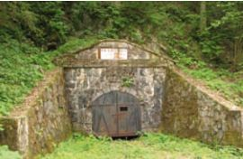
ZANIMIVOSTI:
Kačji jezik je predstavnik starinskih praproti. Ima samo en list.
Poznamo pa tudi vodne praproti. Ena izmed njih je Plavček, ki uspeva le v mrtvih rokavih Mure. Plavček ima koreniki podobno steblo in plavajoče liste.
Velik del bitumenskega premoga, ki ga ljudje kopljejo v rudnikih, izvira iz odmrlih drevesnih praproti, lisičjačnic in presličnic, ki so živele pred milijoni let.

Slide 17
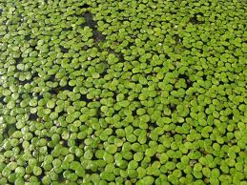

Slide 18
POVZETEK:
Praprotnice uvrščamo med brstnice. Brstnice so rastline, ki imajo že prava tkiva ter rastlinske organe. Cvet pri praprotnicah še ni razvit. Imajo pa dobra razvita prevajalna tkiva, odebeljena celična stena pa je rastline učvrstila ter jim omogočila rast v višino. Praprotnice so pred izsušitvijo zavarovane s pravimi zaščitnimi tkivi. Iz povrhnjice izločajo voskast premaz, ki jih varuje pred izhlapevanjem in sončnimi žarki. Za prenos spolnih celic je še vedno potrebna voda.
Delimo jih v 6 skupin-vrst.
Poznamo okoli 20 000 vrst praproti…
Nekaj praproti: orlova praprot, rjavi sršaj, orjaški lisičjak, vodna praprot…

Slide 19
VIRI:
http://www.proteus.si/?q=node/54
http://sl.wikipedia.org/wiki/Praprotnice
http://www2.arnes.si/~osljbg2s/kd/rastline/praproti.html
http://www2.arnes.si/~omislinjamb/projekt1/prapr.htm
M. Raffaelli, Botanika, MK 1990
J. Cuerda, Vodnik po botaniki, Tehniška založba Slovenije 2006
B. Novak, D. Devetak, Sistem živih bitij, založba Modrijan
Ilustrirana enciklopedija, Rastlinski svet Evrope, Mladinska knjiga 1988
B. Mihelič, D. Pintar, Biologija 8, založba Rokus 2004

